Slide 1
ИСТОРИЈА IX разред
НАСТАВНИК : Сузана Тепић
ОШ,, Младен Стојановић“ Г. Подградци

Slide 2
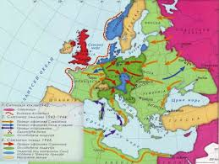
ПОБЈЕДА АНТИФАШИСТИЧКЕ КОАЛИЦИИЈЕ (СЕПТЕМБАР 1943- СЕПТЕМБАР 1945)

Slide 3
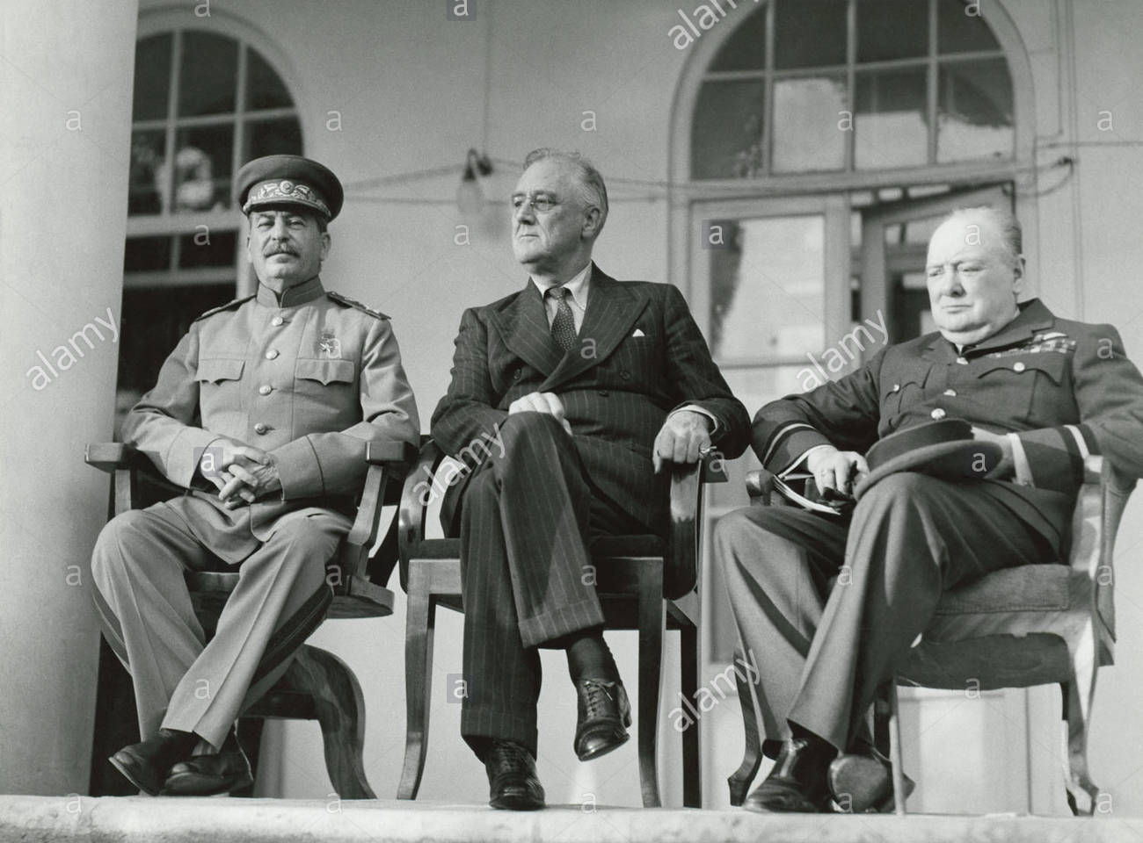
КОНФЕРЕНЦИЈА У ТЕХЕРАНУ
Састанак,, велике тројице „
Трајао је од 28.новембра до
1. децембра 1943.г.
Донесена одлука о потреби отварања другог фронта
СТАЉИН, РУЗВЕЛТ И ЧЕРЧИЛ
Notes:
СТАЉИН, РУЗВЕЛТ И ЧЕРЧИЛ

Slide 4
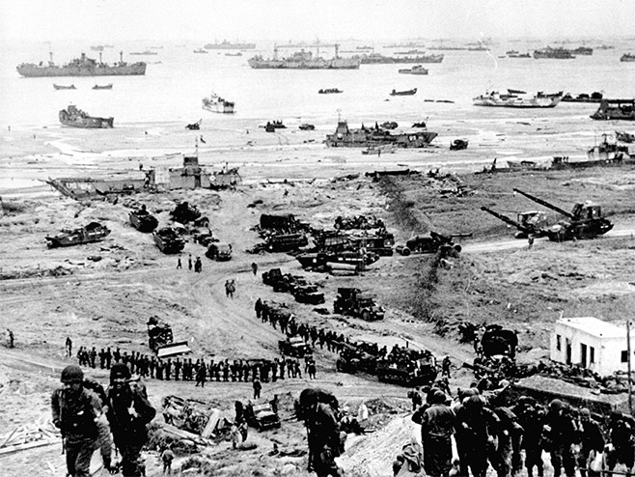
ОПЕРАЦИЈА ,, ОВЕРЛОРД“
Искрцавање савезника у Нормандији. У историји познат као ДАН ,,Д,,
Отпочео је 6.јуна1944.г
Главнокомандујући је био
Двајт Ајзенхауер.
Отворен је западни фронт
До почетка 1945.г. Савезничке снаге стигле су до граница Њемачке.
Искрцавање савезника у Нормандији
Notes:
Искрцавање савезника у Нормандији

Slide 5
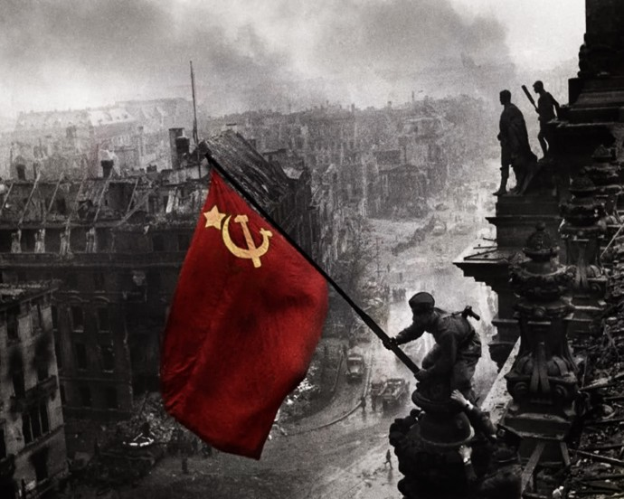
НАПРЕДОВАЊЕ ЦРВЕНЕ АРМИЈЕ
Црвена армија је током 1944.г. потискивала њемачке снаге на источном фронту.
Савезничке снаге приближавале су се Њемачкој са запада док је Црвена армија муњевито надирала са истока.( једна за другом капитулирале су Румунија потом Бугарска. Правац кретања ЦА ишао је преко Југославије ,Мађарске затим Аустрије)
Хитлер суочен са опсадом Берлина и сломом Трећег рајха извршио је самоубиство.
Коначна капитулација Њемачке 9.маја 1945.г . Тај датум се и данас слави као дан побједе над фашизмом
Совјетске снаге заузимају Берлин
Notes:
Совјетске снаге заузимају Берлин

Slide 6
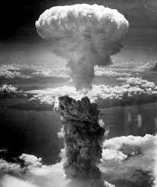
КАПИТУЛАЦИЈА ЈАПАНА
Јапан је на Пацифичком фронту и даље пружао жесток отпор Америчким снагама
Да би их коначно сломили Амерички предсједник Хари Труман издаје наређење да се употреби атомска бомба.
Прва атомска бомба бачена је 6. августа 1945.г. На Хирошимо а потом је 09. августа бачена и друга бомба на Нагасаки.
Јапан је био принуђен да потпише капитулацију 2. септембра 1945.г. Чиме је напокон окончан Други свјетски рат.
Експлозија атомске бомбе бачена на Хирошиму
Notes:
Експлозија атомске бомбе бачена на Хирошиму

Slide 7
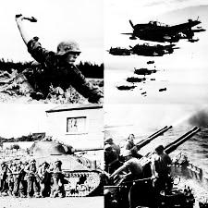
ТОТАЛНИ РАТ
У Другом свјетском рату учествовало је око 170 милиона војника из 61 државе.
Употрба новог наоружања угрожавало је становништво у залеђини далеко од фронта.
Исход рата је зависио не само од војника него и од цјеловитог становништва .

Slide 8
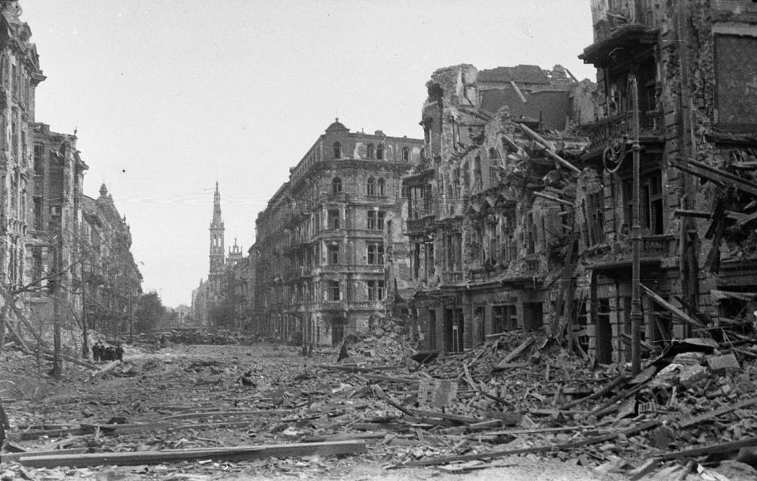
РАТНИ ГУБИЦИ
Процијењује се да је током Другог свјетског рата страдало око 55 милиона људи.
Материјална разарања била су непроцијењива .
Европа је по завршетку рата била у рушевинама
Варшава ,1945.г
Notes:
Варшава ,1945.г.

Slide 9
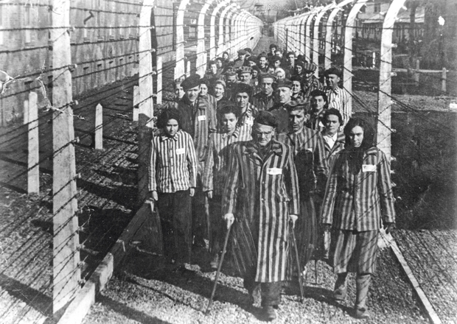
Страдања цивилног становништва
Током свих ратних година највећи број страдалог становништва били су цивили.
С циљем уништавања цивилног становништва подизани су логори
( Аушвиц,Треблинка,Дахау , Бухенвалд и многи други)
Почетком 1942, у Њемачкој је наређено системско уништавање Јевреја.
Процјењује се да је око 6 милиона Јевреја страдало у логорима у гасним коморама.
Овои масовно страдање Јевреја познато је у историји као ХОЛОКАУСТ.
Логораши Аушвица
Notes:
Логораши Аушвица

Slide 10
Задаћа:
Одговорити на питања у уџбенику на стр . 113. и 117.

